Slide 1
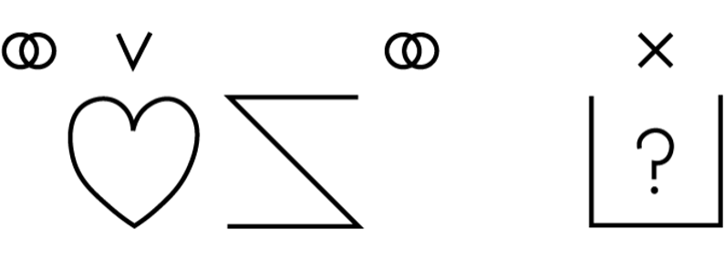
Bienvenue à BLISSFUL QUESTIONS
En conversation avec Shirley McNaughton sur Blissymbolics aujourd’hui

Slide 2
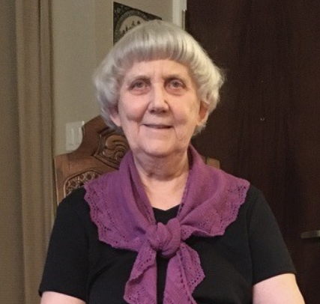
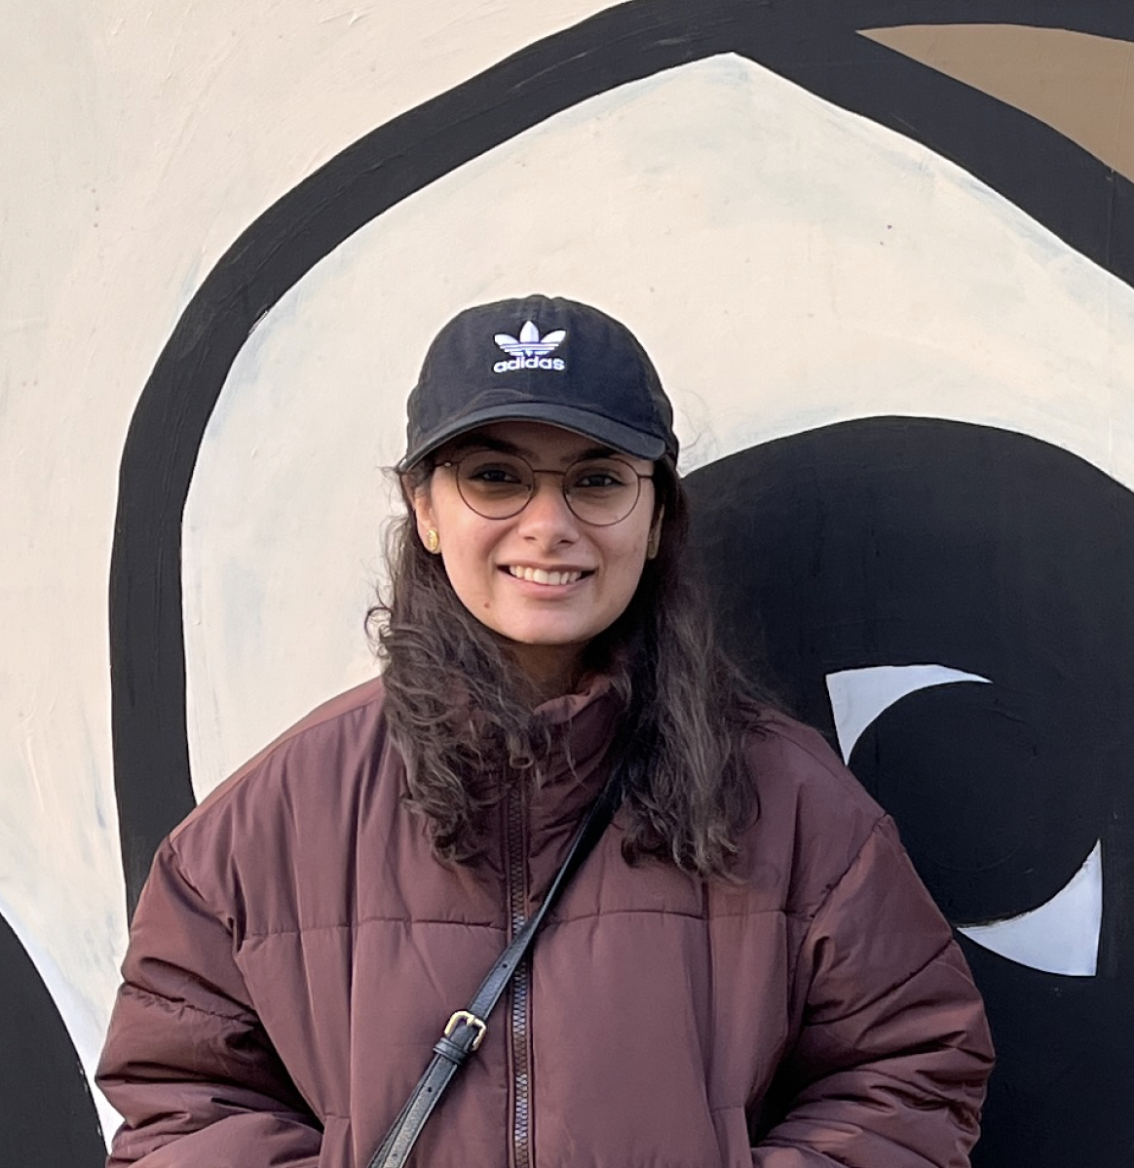
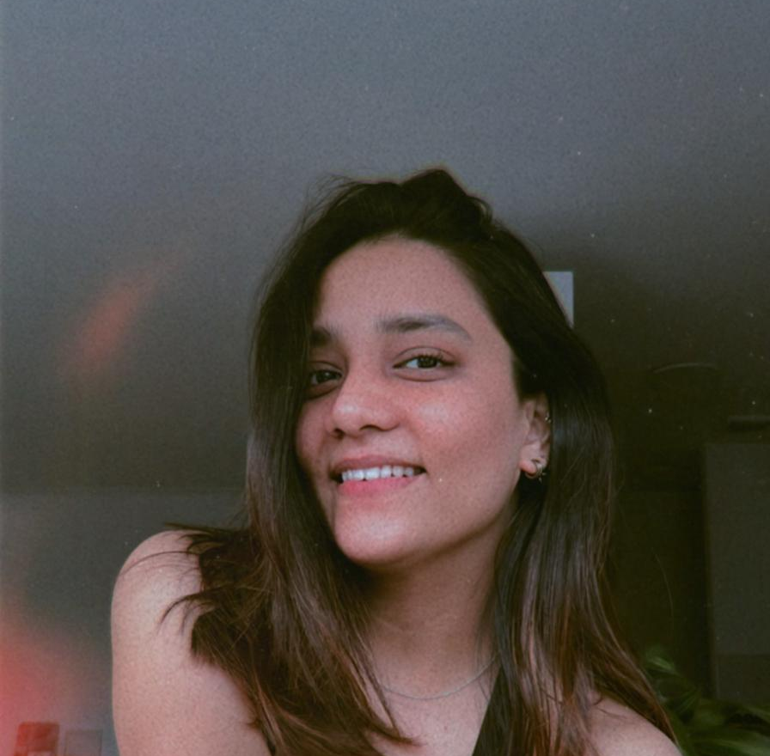
Rencontrez les auteurs
Shirley McNaughton
Gulay Syeda
Saee Tipnis
Concepteur de produits.
Maîtrise en conception inclusive, OCAD
Université, Toronto, ON.
Graphiste.
Maîtrise en design inclusif, Université de l’EADO, Toronto, ON.
C.M., Ph.D., ARCT.
Président, Blissymbolics Communication Institute – Canada.

Slide 3
Question :
Pourriez-vous commencer par nous parler de l’histoire de Blissymbolics ?

Slide 4
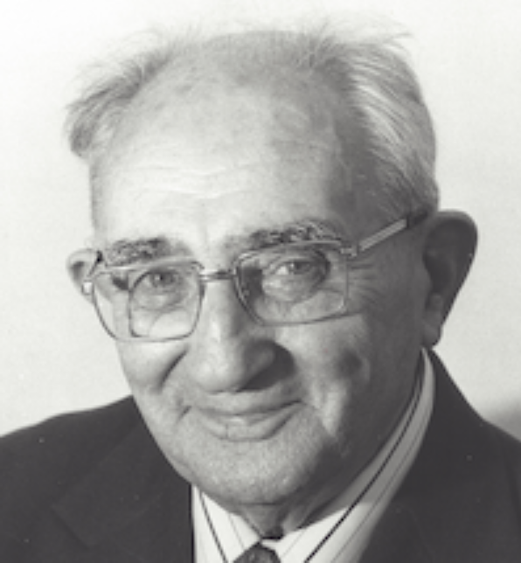
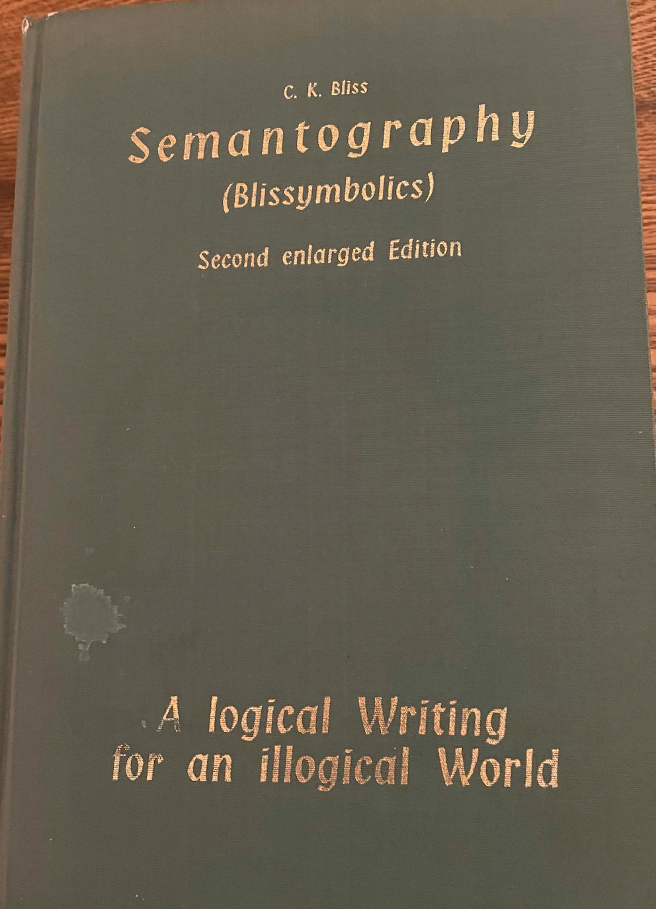
Blissymbolics
Langage graphique sémantique
Charles K. Bliss
(1897 - 1985)
Sémantographie
(1942 – 1965)
Notes:
Charles K Bliss a travaillé sur le développement de la langue de Blissymbolics de 1942 à 1965 quand il a publié Semantography-Blissymbolics.
La réponse limitée qu’il a reçue alors qu’il envoyait par la poste des exemplaires gratuits de son livre aux bibliothèques du monde entier et sa relation précoce avec l’équipe de Toronto, est racontée par lui dans « Mr Symbol Man » - un film, disponible sur Youtube, produit par l’Office national du film, Canada, et Film Australia, 1974.

Slide 5
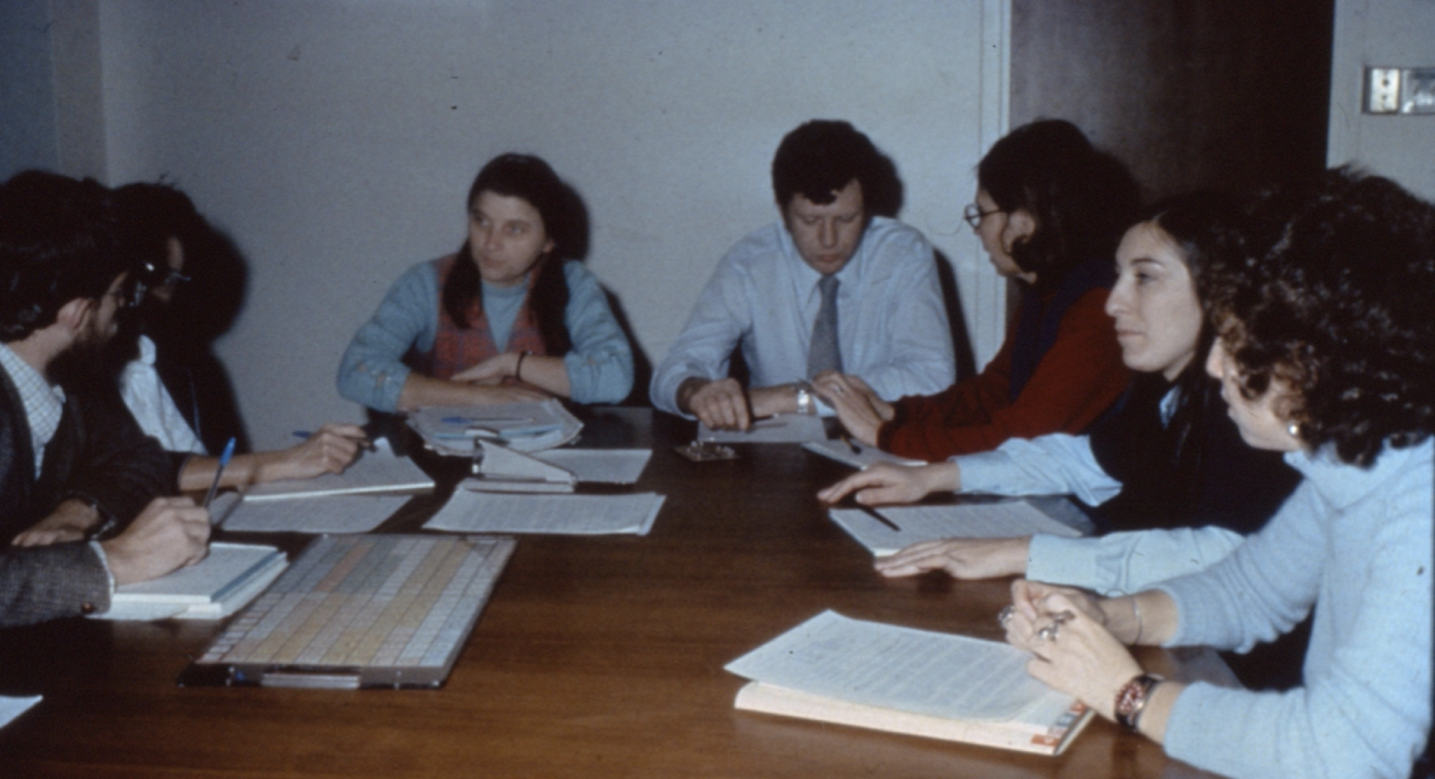
Pratiques inclusives
1971-1972
L’équipe clinique interdisciplinaire a été la pionnière de l’utilisation du « Bliss » pour les enfants qui ne parlaient pas au Centre ontarien pour enfants infirmes, à Toronto, aujourd’hui l’Hôpital de réadaptation pour enfants Holland Bloorview.
Notes:
Première application de la langue par l’équipe interdisciplinaire de l’OCCC en 1971
(Un exemple d’approche de « conception inclusive » avant que le terme ne soit connu). Il était nouveau dans les années 70 dans le domaine de la réadaptation que le leadership d’un programme puisse impliquer la collaboration de différentes disciplines. Avant cette époque - un modèle médical dominait, la direction étant donnée uniquement par les médecins.
L’équipe originale ne savait pas que son programme pour les enfants atteints de paralysie cérébrale à Toronto ferait le tour du monde, conduirait à la fondation de l’International Society for Augmentative and Alternative Communication (ISAAC) en 1983, fournirait l’exemple des Blissymbols utilisés dans le monde entier et, dans les années 70, fournirait le modèle de communication dans le domaine de la communication augmentative et alternative (AAC). Cette histoire est fournie dans « Prelude to ISAAC », vidéo sur Youtube, 2022.

Slide 6
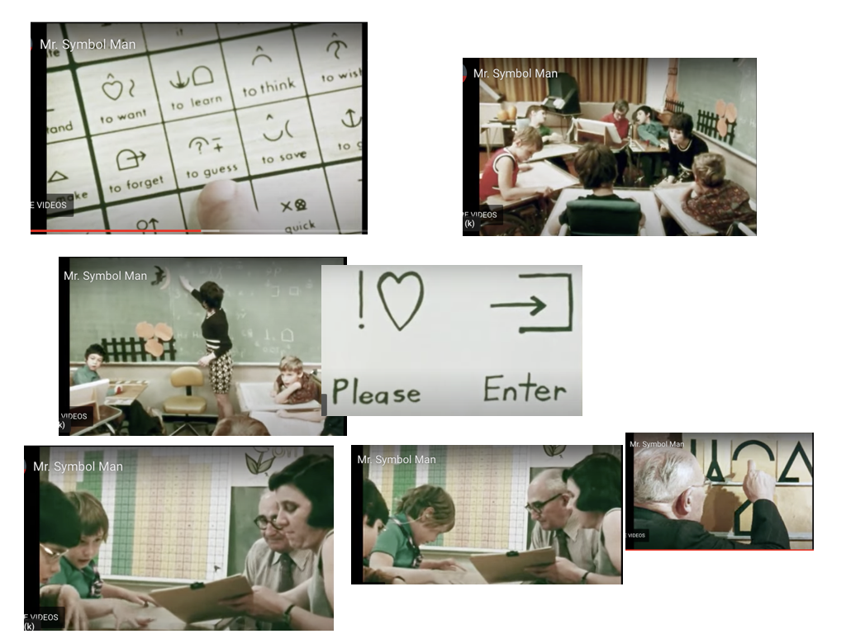
Collection d’images
Description de l’image :
Collection d’images du film, « Mr. Symbol Man » qui montre une salle de classe avec les premiers utilisateurs de Bliss.
Notes:
Une période passionnante dans les années 70, alors que 2 petits groupes initiaux d’enfants de 4 à 6 ans sont devenus 3 classes à temps plein et un programme de sensibilisation qui a fait le tour du monde. Sharon Coyle est montrée dans « Mr Symbol Man » - l’un des premiers enseignants de Toronto.
Chaque printemps, M. Bliss s’est rendu à Toronto depuis l’Australie, à partir de 1972. Sa relation avec la première équipe était erratique - surtout positive quand il était avec eux à Toronto, mais stressante quand il est retourné en Australie.

Slide 7

Blissymbolics Communication International (BCI)
Établi en 1975 au Canada pour soutenir, dans le monde entier, l’utilisation de Blissymbolics pour ceux qui étaient non parlants.
Notes:
1975 est une date charnière dans l’histoire de Blissymbolics. C’était l’année de la création de BCI (prénom était « Fondation »).
Il y a eu plusieurs changements de nom au fil des ans, mais le mandat était le même :
a) De promouvoir, de diffuser et d’encourager l’utilisation de symboles dans le monde entier comme moyen de communication pour les enfants handicapés verbaux et
d’autres personnes qui pourraient bénéficier d’une telle communication
système ;
b) Organiser des ateliers à l’intention des instructeurs et d’autres personnes pour la formation
en méthodologie et pour établir des programmes d’enseignement de symboles pour les enfants, les parents et les professionnels intéressés ;
c) Élaborer, publier, produire et diffuser des documents
en ce qui concerne le système de symboles, y compris les tableaux de symboles, les plateaux d’affichage électroniques, les cahiers d’exercices et d’autres documents didactiques ;
d) Créer une bibliothèque de symboles, de cassettes vidéo, de livres et d’autres dispositifs d’apprentissage concernant l’utilisation des symboles ;
e) Fournir un centre de compensation pour l’utilisation et l’information normalisées des symboles ;
f) Proposer des suggestions aux institutions pour handicapés et aux autres personnes ou groupes intéressés en ce qui concerne les orientations de la recherche-développement ;
g) Mener des recherches et financer des recherches sur les systèmes de symboles et de symboles ;
h) Offrir des services de consultants aux institutions pour handicapés et aux autres groupes et personnes intéressés pour la mise en œuvre de programmes de symboles, de symboles et de matériel ;
i) Exploiter, établir, entretenir et posséder tout ce qui est
les structures, ouvrages et entreprises sont nécessaires pour réaliser les objectifs ci-dessus et générer des recettes par le biais de
les licences, redevances ou accords de financement des objets ci-dessus ;
j) Recevoir et entretenir un ou plusieurs fonds et en demander de temps à autre tout ou partie ainsi que les revenus qui s’y rapportent
à des fins de bienfaisance ou à des fins éducatives liées à l’utilisation de
l’utilisation potentielle de symboles ;
et concevoir, faire un legs ou offrir et détenir, posséder et apprécier,
pour les objets de la société, les dons, dons, subventions, devises et legs de biens réels et personnels de tous
les types et selon les modalités et conditions et sur les fiducies que le ou les donateurs de ces biens peuvent prescrire

Slide 8
Accès accordé
En 1982
Charles K Bliss a accordé à BCI une « licence exclusive, non annulable et perpétuelle, mondiale pour l’application de Blissymbols, à l’usage des personnes handicapées et des personnes ayant des difficultés de communication, de langue et d’apprentissage.
Notes:
Une autre date charnière était 1982.

Slide 9
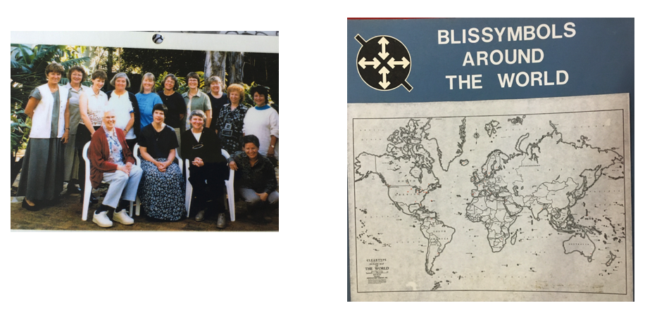
Blissymbolics dans le monde
Description de l’image :(Image à gauche) : Exemple d’une des nombreuses rencontres internationales pour développer Blissymbolics. Celui-ci a eu lieu en Afrique du Sud dans les années 80.
(Image à droite) Montre une carte démontrant où Bliss a été utilisé dans le monde entier.
Au cours des années 70 et 80, Blissymbolics for Augmentative and Alternative Communication (AAC) utilisateurs répartis dans 33 pays, 17 langues.

Slide 10
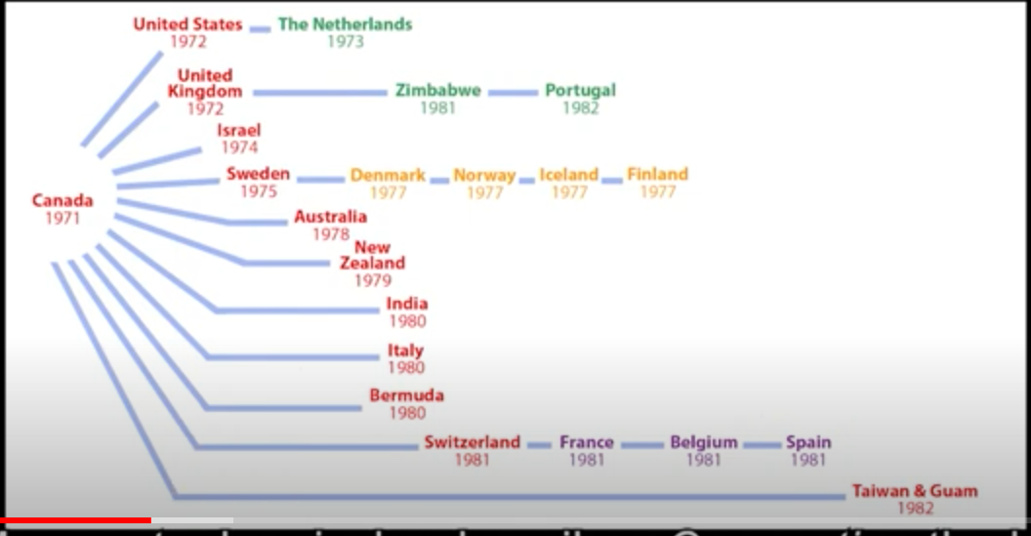
Description de l’image : Montre quand et par quels pays les Blissymbolics ont été introduits.
Notes:
Ce diagramme, montre les années où blissymbols ont été introduits dans les pays du monde, et nomme le pays qui a donné l’atelier de formation d’introduction. Au fur et à mesure qu’un pays développait son programme Bliss, il a partagé son expérience avec d’autres pays. Ainsi, les programmes Bliss se sont répandus !

Slide 11
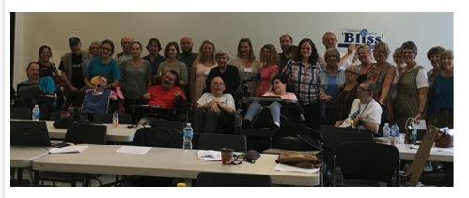
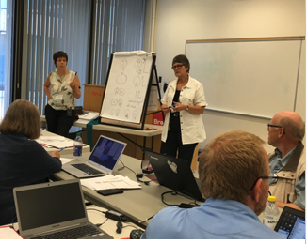
Depuis plus de 50 ans, des ateliers et des réunions internationales ont été organisés par le BCI en Australie, au Brésil, au Canada, en Angleterre, en Finlande, en Allemagne, en Inde, en Irlande, en Israël, en Italie, en Nouvelle-Zélande, en Russie, en Écosse, en Espagne, aux États-Unis, en Suède, aux Pays de Galles et aux Pays de Galles.
Description de l’image: Réunion internationale de Blissymbolics au Canada en 2016.
Notre plus récente occasion spéciale au Canada a été l’organisation d’une réunion de la communauté internationale Bliss à
Université Brock en 2016.

Slide 12
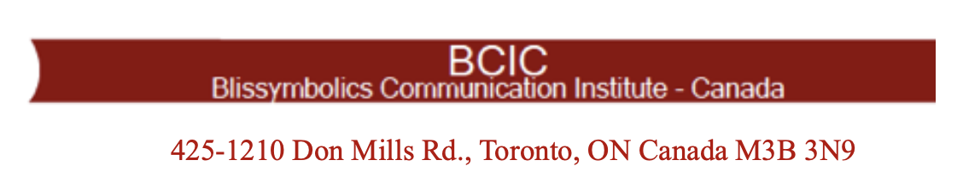
En 2011- la responsabilité du leadership international a été transférée à la Suède ;
Blissymbolics Communication Institute Canada (BCIC) s’est concentré sur la prestation de services aux besoins des anciens élèves canadiens de Bliss.
Notes:
2011 a été une année mémorable pour Bliss au Canada.

Slide 13
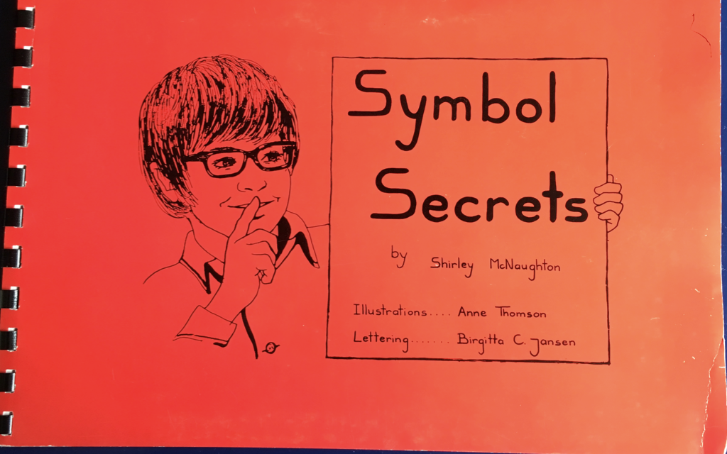
Trois sources pour plus d’informations sur Blissymbolics
1.
M. Symbol Man
1974 - Office national du film du Canada et Film Australia
2.
Au pays des langues inventées
2009 – Arica Okrent, pp. 151-196.
3.
Secrets de symboles
Description de l’image :
Couverture de livre de 'Symbol Secrets'
par Shirley McNaughton
Notes:
Pour en savoir plus sur l’histoire de Blissymbolics tel qu’appliqué pour les utilisateurs de CAA.....

Slide 14
Question n. 1
Pourriez-vous présenter Blissymbolics à nos participants et partager votre expérience d’enseignement aux enfants atteints de paralysie cérébrale ?
Veuillez nous dire comment vous croyez que Bliss peut aider les enfants dans leur développement cognitif, langagir et social, et dans leur acquisition de l’alphabétisation.

Slide 15
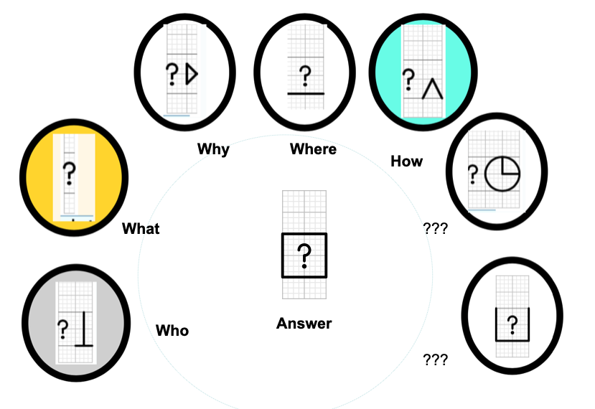
Comprendre les concepts de base

Slide 16



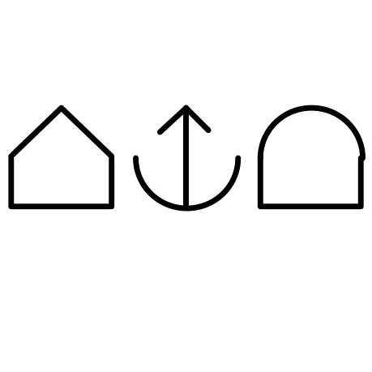
Voici les personnages de Bliss dans le
Bliss-mot pour l’école
Bâtiment
Donner
Connaissances
Ils épellent :
L’école
Notes:
Il y a des règles pour la formation de Bliss-mots. Ils sont appelés règles fondamentales et se trouvent sur le site Web de BCI blissymbolics.org
Voici les personnages de Bliss séquencés dans « l’école ».

Slide 17


Former des mots de bonheur
Maison
maison + sentiment = maison
maison + animal = grange
Notes:
Voici un exemple de personnages Bliss fournissant le sens des mots Bliss « maison » et « grange ».

Slide 18



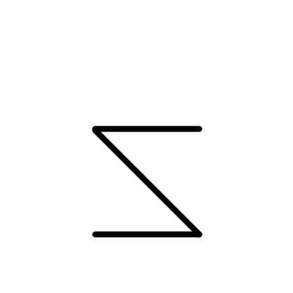



Comprendre les bases
la langue
bouche
oreille
Symbole de coup
ciel
la terre
monde
outil d’écriture
Notes:
Ici, les bliss-caractères qui « épeler » « langue » et « Blissymbol » sont démontrés.

Slide 19
Blissymbolics Stratégies
Notes:
Maintenant, je voudrais vous présenter quelques stratégies Bliss.

Slide 20
Apprendre les bases
ADJECTIF
ADVERBE
NOM
PLURIEL
VERBE
Notes:
Il y a d’abord les stratégies de grammaire anglaise

Slide 21
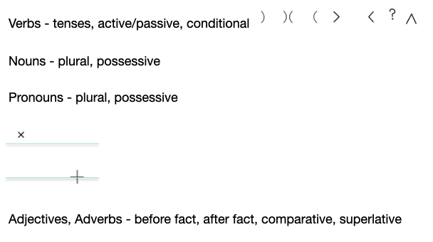
Blissymbol Stratégies de grammaire
(Basé sur la langue parlée - Anglais)
Tel que représenté dans Bliss
Notes:
Une diapositive ultérieure démontrera le placement des « stratégies de mots » sur la grille / le clavier BMW.
Ici, les stratégies de grammaire anglaise de base sont appliquées aux verbes, noms, pronoms, adjectifs et adverbes.
Le point principal est que les complexités de l’anglais ou de toute langue parlée peuvent être accommodées dans Blissymbolics.

Slide 22


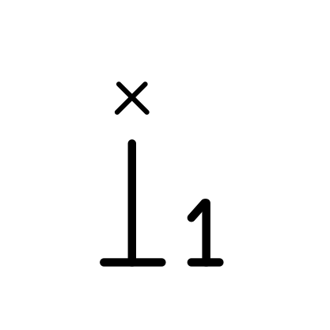
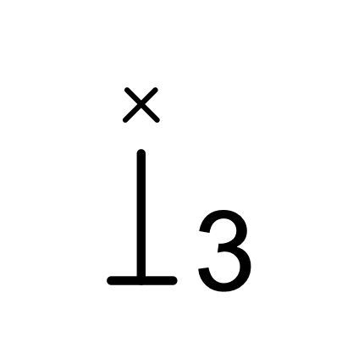
Pluriel
multiplication
indicateur pluriel
nous
ils
Notes:
Chaque stratégie a une justification sémantique.
Le pluriel est lié au Blissymbol pour la multiplication

Slide 23



Temps
PASSÉ
PRÉSENTS
L’AVENIR
Le temps est représenté par des miroirs paraboliques et fournit la référence pour les temps.
Notes:
Voici les personnages de Bliss pour désigner le passé, le présent et le futur.

Slide 24








Temps de verbe
Mesures à prendre
Actions passées
Mesures à prendre
Présent passif
Passif passé
Futur passif
Conditionnel actuel
Conditionnel passé
Conditionnel futur
Présent actif
24
Notes:
Ces 2 diapositives montrent les nombreuses formes verbales représentées dans Bliss - y compris le temps, le passif et le conditionnel

Slide 25
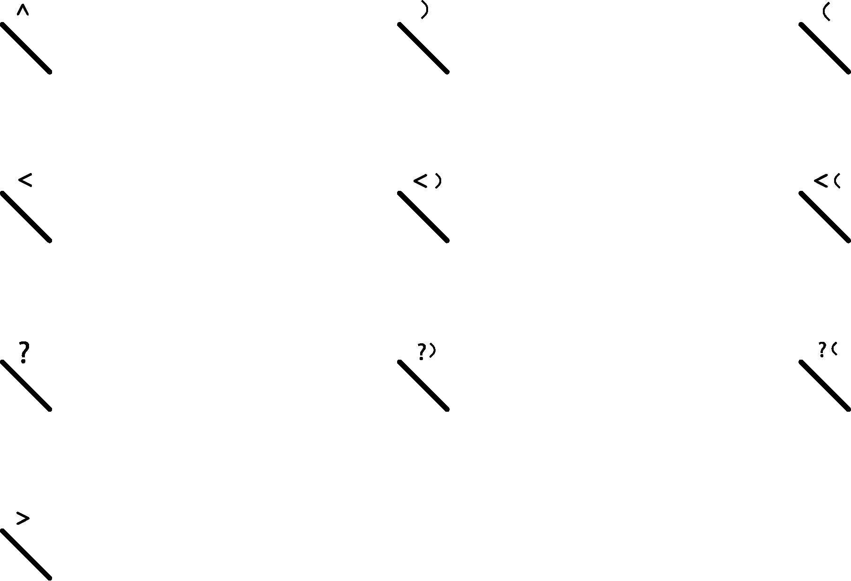
Exemples
écrit
a écrit
écrira
est écrit
a été écrit
sera écrit
écrirait
aurait écrit
écrirait (à l’avenir)
écrit (transitif)
Notes:
Continuer avec les formes verbales représentées dans Blissymbolics.

Slide 26

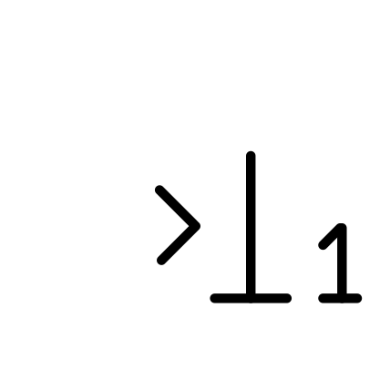


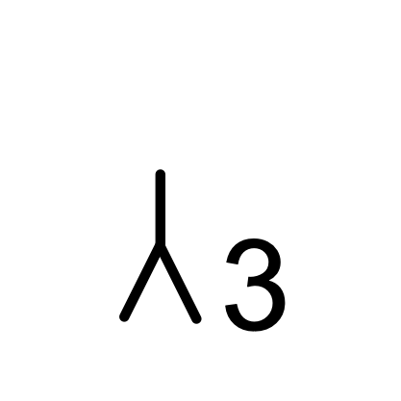
La première, la deuxième et la troisième personne fournissent la référence pour les pronoms Bliss !
MOI
VOUS
ELLE
IL
Notes:
Voici les pronoms singuliers.
Pour les formes plurielles, l’indicateur pluriel est ajouté.

Slide 27




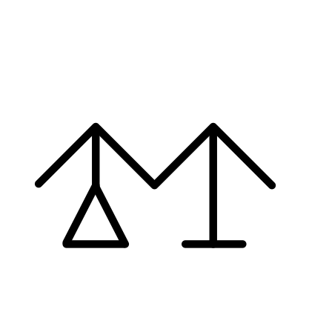
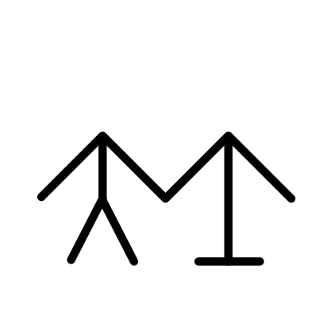






Mère et autres membres de la famille
MÈRE
PÈRE
SŒUR
FRÈRE
GRAND-MÈRE
GRAND-PÈRE
Ils sont tous dérivés des personnages de Bliss ...
la protection
femme
l’homme
parent
création
mesures à prendre
Notes:
Les relations comme dans ce petit exemple de membres de la famille peuvent être identifiées tout au long du vocabulaire autorisé de plus de 6 000 mots Bliss qui apparaissent dans le vocabulaire autorisé.
Il existe de nombreux autres exemples de relations comme celles-ci dans les programmes de formation disponibles en ligne.
Voir le site Web de la BCI.

Slide 28
En plus des capacités grammaticales de Blissymbolics, voici des stratégies Bliss qui permettent à l’utilisateur d’élargir son vocabulaire.
Notes:
En plus des stratégies de grammaire de langue parlée, il y a des stratégies de Blissymbol qui ont été identifiées que les enfants ont appris et communiqué dans un groupe avec Bliss.

Slide 29


Les deux stratégies les plus fréquemment utilisées sont les suivantes :
Sens opposé
Combiner la stratégie pour
produire un nouveau bliss-mot
Notes:
Dans l’étude d’évaluation formative, 1974-1976, menée par le Dr Harry Silverman, Shirley McNaughton et Barbara Kates, la stratégie de « sens opposé » et la « stratégie de combinaison » ont été identifiées comme étant utilisées le plus souvent.

Slide 30


Exemples de stratégie de sens opposé
Opposé de heureux = triste
Opposé de triste = heureux
Notes:
La stratégie De sens opposé est démontrée avec « heureux » et « triste ». L’utilisation de cette stratégie permet à l’utilisateur de gagner des espaces supplémentaires sur son écran de communication.

Slide 31


Exemple de stratégie de moissonneuse-batteuse
Période de temps dans laquelle vous avez le bonheur = plaisir
Notes:
Voici un exemple de la « stratégie combiner ». Un nouvel élément de vocabulaire a été créé par l’utilisateur de Bliss pour pouvoir exprimer un sens qui n’apparaît pas sur son écran.

Slide 32
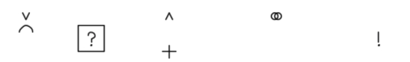
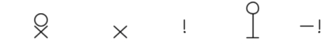

Grammaire
résumé
réponse
appartient à
combiner (indicateur)
commande
généralisation
groupe de
l’intensité
métaphore
pas
ci-contre
signification
rime (avec)
même
son similaire
similaire (à)
type
Notes:
Il existe de nombreuses stratégies que l’utilisateur de Bliss en progression peut utiliser.

Slide 33


Faire des mots de bonheur
Beurk !
ET
Wow!
Ou quels que soient les mots que VOUS souhaitez donner à ces symboles !
Notes:
Avant de laisser notre court aperçu de Blissymbolics, voici deux mots Bliss qui peuvent être utiles pour exprimer ses sentiments. Il peut y avoir autant de points d’exclamation que l’on le souhaite.

Slide 34
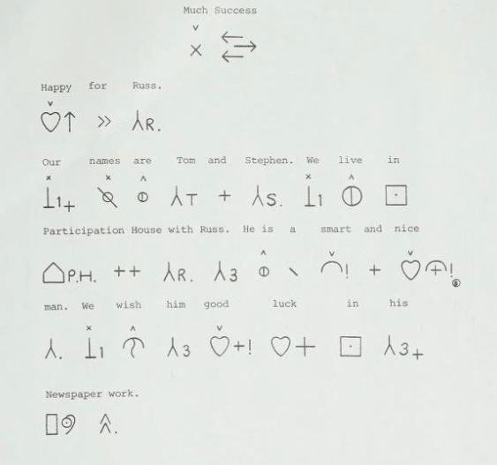
Description de l’image :
Démontre Blissymbols séquencés en phrases.
Notes:
Cette diapositive fournit un exemple de Blissymbols tels qu’ils sont apparus dans un bulletin produit par un ami des utilisateurs de Bliss, Russell Ceccini. Le bulletin est disponible dans les archives numériques.

Slide 35
Question n. 2
Pouvez-vous s’il vous plaît élaborer davantage sur la transition / évolution de la basse technologie (par exemple, les cartes Bliss) à la haute technologie (par exemple VOCA ou systèmes numériques) technologies ?

Slide 36
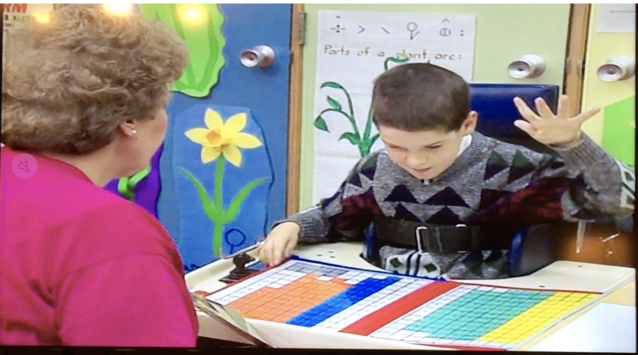
Description de l’image : Cela montre un utilisateur de Bliss communiquant avec son professeur à l’aide de son écran.
Notes:
Barbara Rush, enseignante de Bliss à Hamilton, en Ontario, communique avec Sean.
Les premiers écrans au Canada ont été produits en tant qu’écrans standard - 100 symboles, 200 Blissymbols, 340 Blissymbols, 400 Blissymbols. Ceux-ci ont été précédés par des flashcards pour les petits tableaux. À la troisième année, Blissymbol timbres appliqués à des grilles vierges ont été introduits, de sorte que les affichages pourraient être individualisés pour répondre aux besoins - à la fois cognitifs et physiques - de l’utilisateur Bliss.

Slide 37
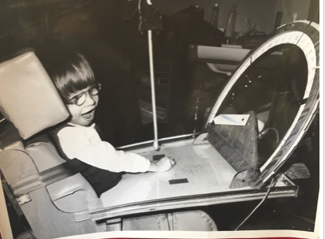
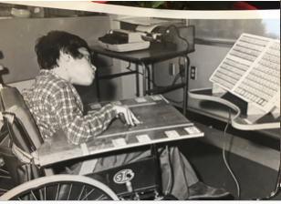
Description de l’image : Deux exemples de prototypes technologiques précoces pour les utilisateurs de Bliss.
Notes:
De nombreux types de technologie ont été explorés.

Slide 38
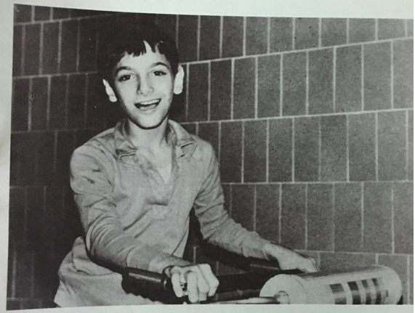
Description de l’image : Il s’agit d’un autre prototype de technologie pour les utilisateurs de Bliss. Ceci a été conçu pour un étudiant ambulatoire.
Notes:
Voici un affichage « rouleau » attaché à un déambulateur.

Slide 39
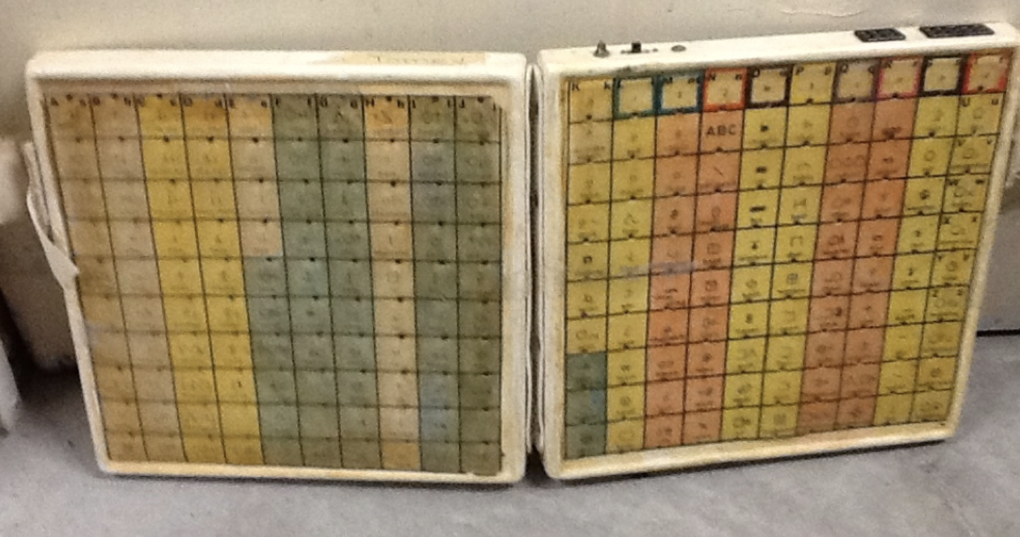
Description de l’image : Un premier prototype avec 200 Blissymbols. Cela comprend une diodes électroluminescentes (LED).
Notes:
Voici une première version d’un affichage de 200 symboles utilisé par un utilisateur de Bliss qui scanne la grille pour produire une séquence de Blissymbols.

Slide 40
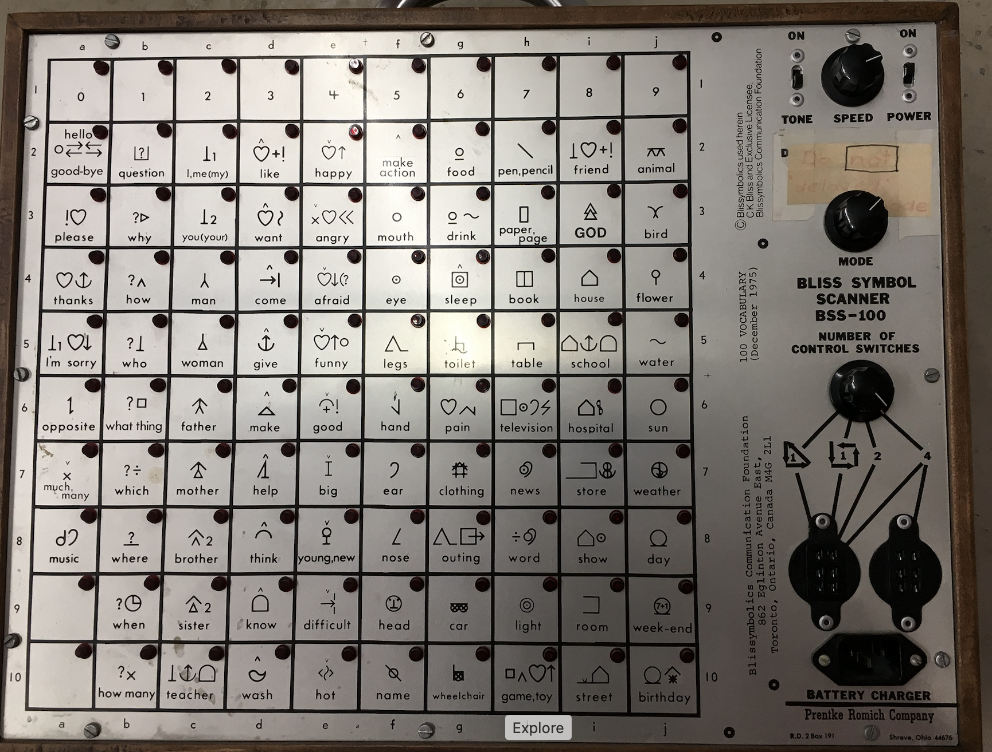
Description de l’image : Un exemple d’un affichage Bliss fabriqué au début. Il a été fabriqué par Prentke Romich Company en 1975.
Notes:
Voici une première exposition produite par la société Prentke Romich. Il contient 100 Blissymbols.

Slide 41
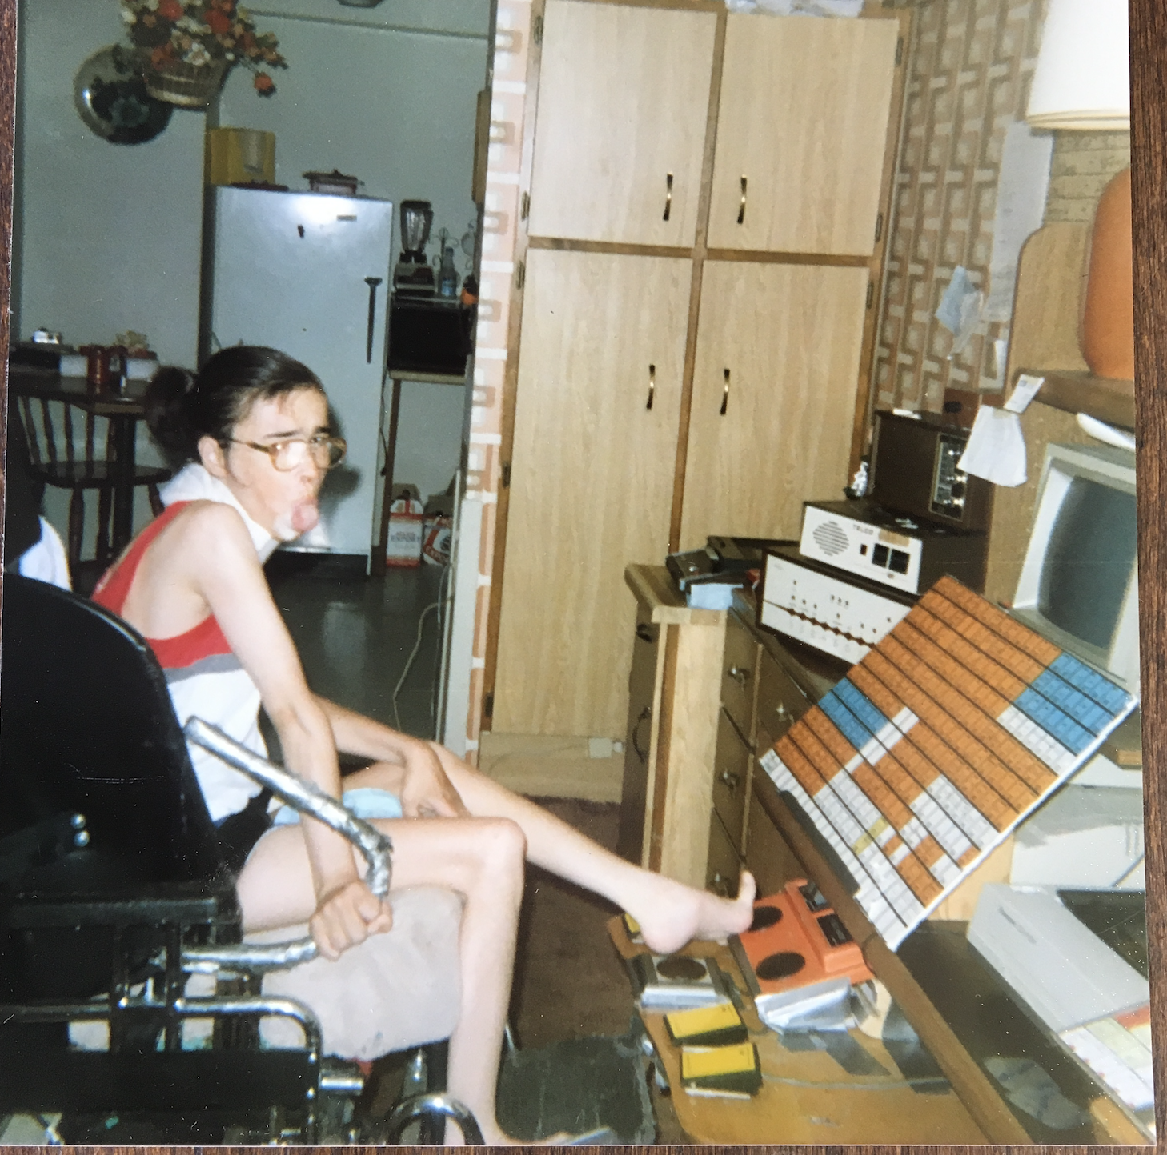
Description de l’image: Un « système » de technologie exploratoire personnalisé pour Sue Odell, l’une des étudiantes adultes de Bliss.
Notes:
Ici, nous voyons Susan Odell dans les années 80, toujours prête à explorer de nouvelles possibilités.

Slide 42
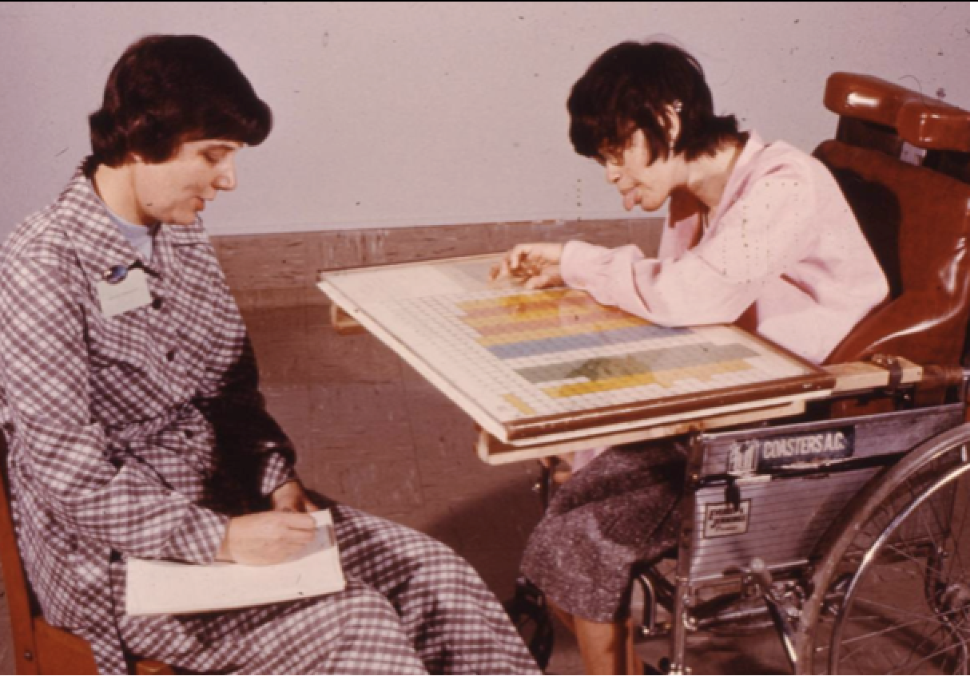
Description de l’image : Sue Odell communiquant avec un écran produisant de très longues phrases.
Notes:
Voici Susan qui communique avec Shirley. Ses phrases bliss pourraient être jusqu’à 13 Bliss-mots longs. Shirley avait besoin de les enregistrer, afin de traiter les phrases complètes et longues.

Slide 43
Histoire de BMW
C’est un programme que j’ai conçu au début des années 90.
Il s’est appuyé sur 3 approches pour accéder à Bliss-words :
Blissymbolics pris en charge par BCI
Minspeak développé par Bruce Baker
Stratégie de mots élaborée par Bruce Baker
Notes:
À la fin des années 1980, la BMW a été développée par moi-même, en collaboration avec Sue Odell et Lee Mehrlich - tous deux des utilisateurs compétents de Bliss, et Annalu Waller, au début de sa carrière dans la technologie d’assistance. La BMW a incorporé les forces de Blissymbolics, Minspeak et Words Strategy.
Vous avez déjà eu un aperçu des stratégies disponibles dans Bliss. Minspeak and Words Strategy, développé par Bruce Baker, a fourni des approches supplémentaires pour la recherche de mots.

Slide 44
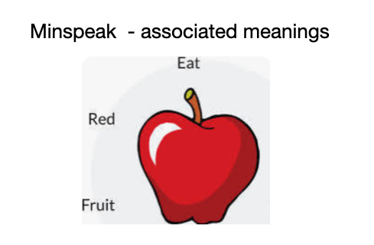
BMW - Minspeak
Description de l’image : exemple d’icône Minspeak.
Notes:
La « pomme » est une icône Minspeak à laquelle vous pouvez apporter toutes les associations que vous souhaitez. Dans la BMW, les icônes Minspeak ont été remplacées par Blissymbols, mais le principe des associations libres et personnelles a été appliqué.

Slide 45
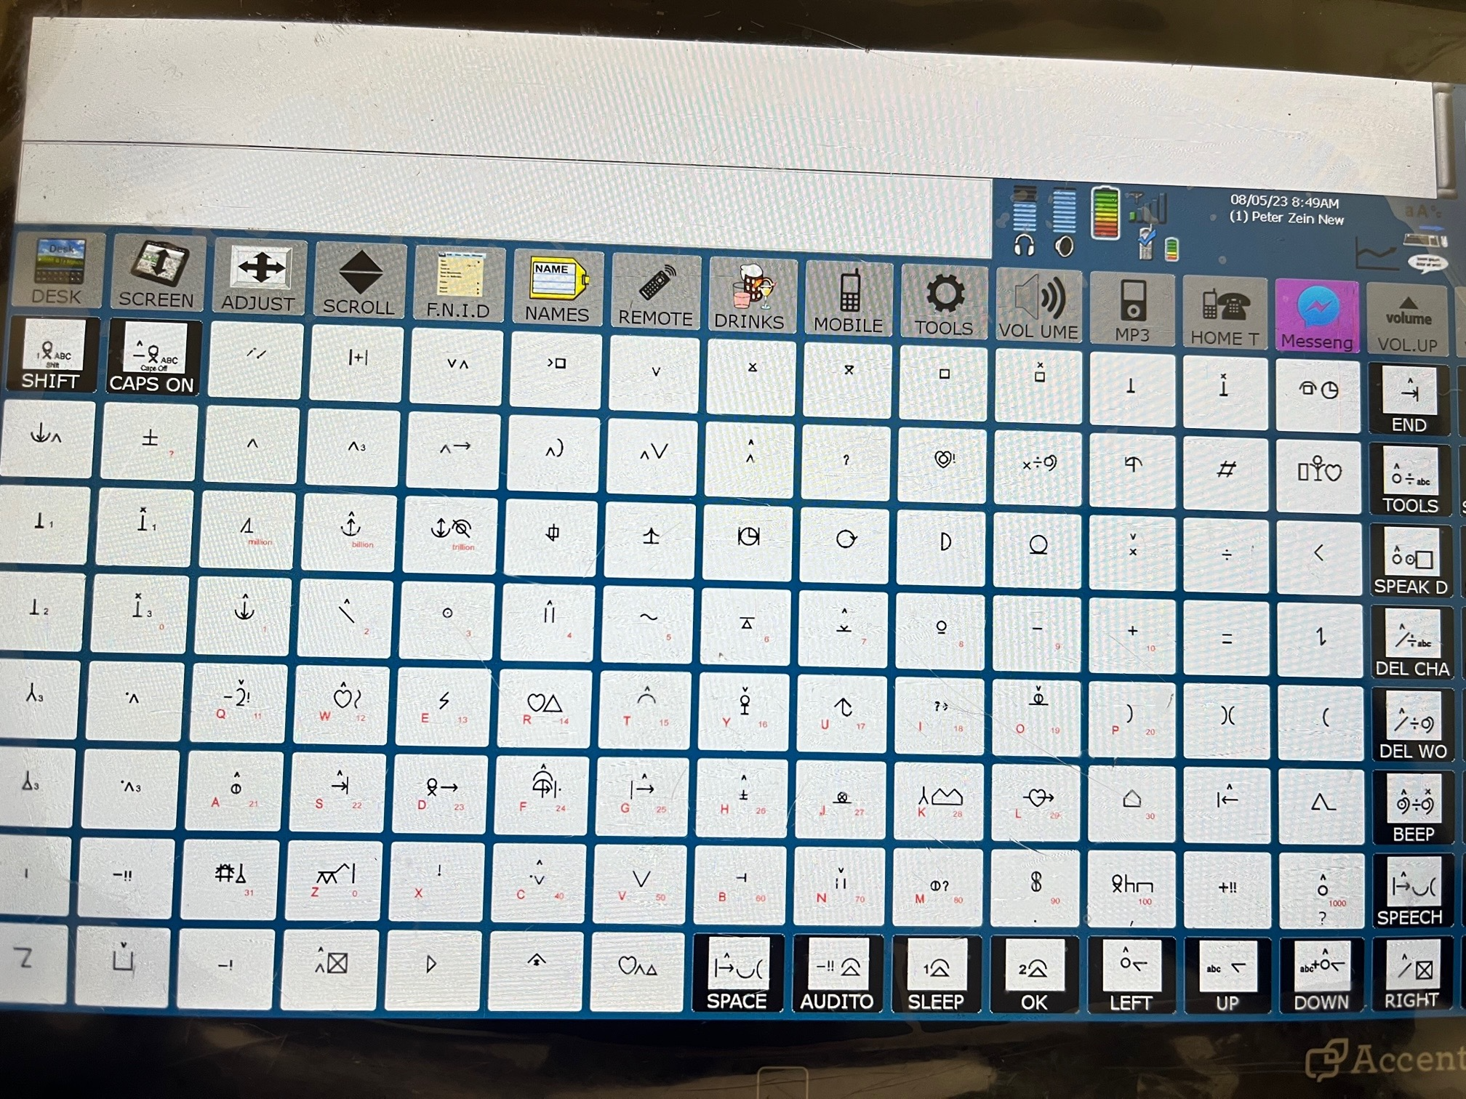
Description de l’image : Exemple d’écran BMW. Cet affichage a été utilisé par Lee Mehrlich.
Notes:
Voici l’écran BMW. Les Blissymbols sont ajoutés à la disposition du clavier qwerty, pour fournir un ensemble de Blissymbols qui pourraient être utilisés dans des codes à 3 symboles pour accéder à un vocabulaire illimité. Il a été conçu avec et pour les utilisateurs compétents de Bliss. Aujourd’hui, la BMW est utilisée par Peter Zein d’Angleterre. Pete apporte son expertise au Baby Bliss Project. Il joue un rôle de plaidoyer important dans le domaine de la communication augmentative et alternative.
Alors que le codage requis dans BMW avec la technologie disponible dans les années 90, n’est plus pertinent aujourd’hui, les principes sous-jacents à la récupération du vocabulaire ont une pertinence pour la technologie AAC d’aujourd’hui - Blissymbol stratégies linguistiques, libre association, et la grammaire de la langue parlée de la communauté de l’utilisateur AAC.

Slide 46
Question n° 3
Y a-t-il des avancées dans Bliss dans différentes parties du monde que vous aimeriez souligner ? Et quel est l’état actuel de Bliss au Canada ?
46

Slide 47
La capacité unique de Blissymbolics
Commencez par la communication Et vous obtenez un soutien supplémentaire pour :
Développement du langage
Développement cognitif
Acquisition de l’alphabétisation
Notes:
En terminant, j’aimerais vous pencher un instant sur la puissance des Blissymbolics dans l’alphabétisation, le langage, le développement cognitif et social.

Slide 48
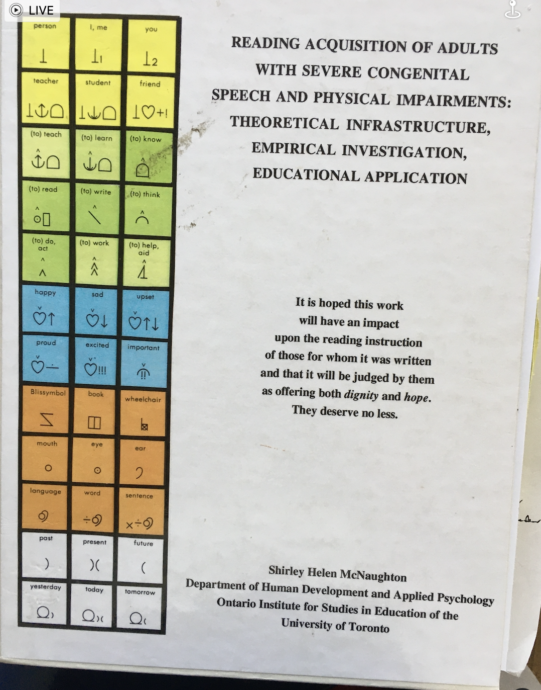
Description de l’image : Thèse de doctorat de Shirley McNaughton (1998).
Notes:
L’alphabétisation est le domaine qui m’a le plus intéressé
Thèse
Blissymbolics se prépare à imprimer la lecture au-delà des mots de vue en fournissant une expérience analytique tout en lisant, en écrivant et en orthographiant avec des mots Bliss.

Slide 49
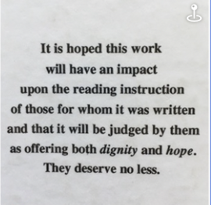
Description de l’image :
La dédicace de la thèse de doctorat de Shirley.
Notes:
For the BBB project I would expand this hope.
To have an impact upon the communication, literacy and inclusion of those for whom the BBB project is taking place.
A few examples:
Today…new applications for Bliss are being explored:
In South Africa, Louisa Alberts is using Bliss to teach reading in English to speaking children from many different spoken language environments
In Norway , Bliss vocabulary is being developed to match the picture vocabulary appearing on technology
In Iceland, Bliss users are meeting with AAC users from Norway and Lithuania, sharing best practices.
In USA Ken Hackbarth has developed an application of Bliss for those with a visual impairment using the 3D printer.
In Sweden In addition to serving as the home of BCI, two programs for producing Blissymbols have been produced - Blissonline and Blissary
In the United Kingdom support is given to Michael Everson in his development of a Blissymbolics unicode character set
In Canada - support is given to the Bliss alumni community through music, vocabulary development meetings and sharing of special events.
In Italy, Blissymbolics is being taught in a University Master’s degree program.

Slide 50
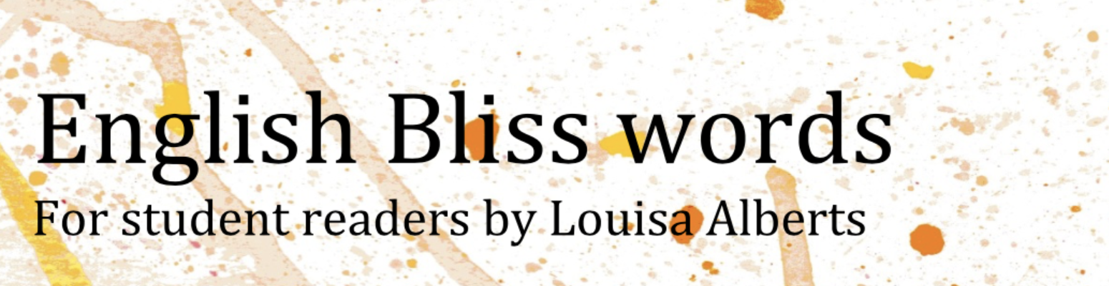
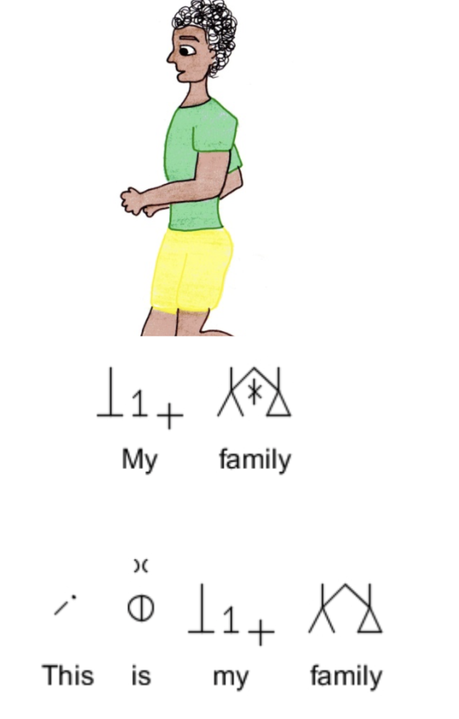
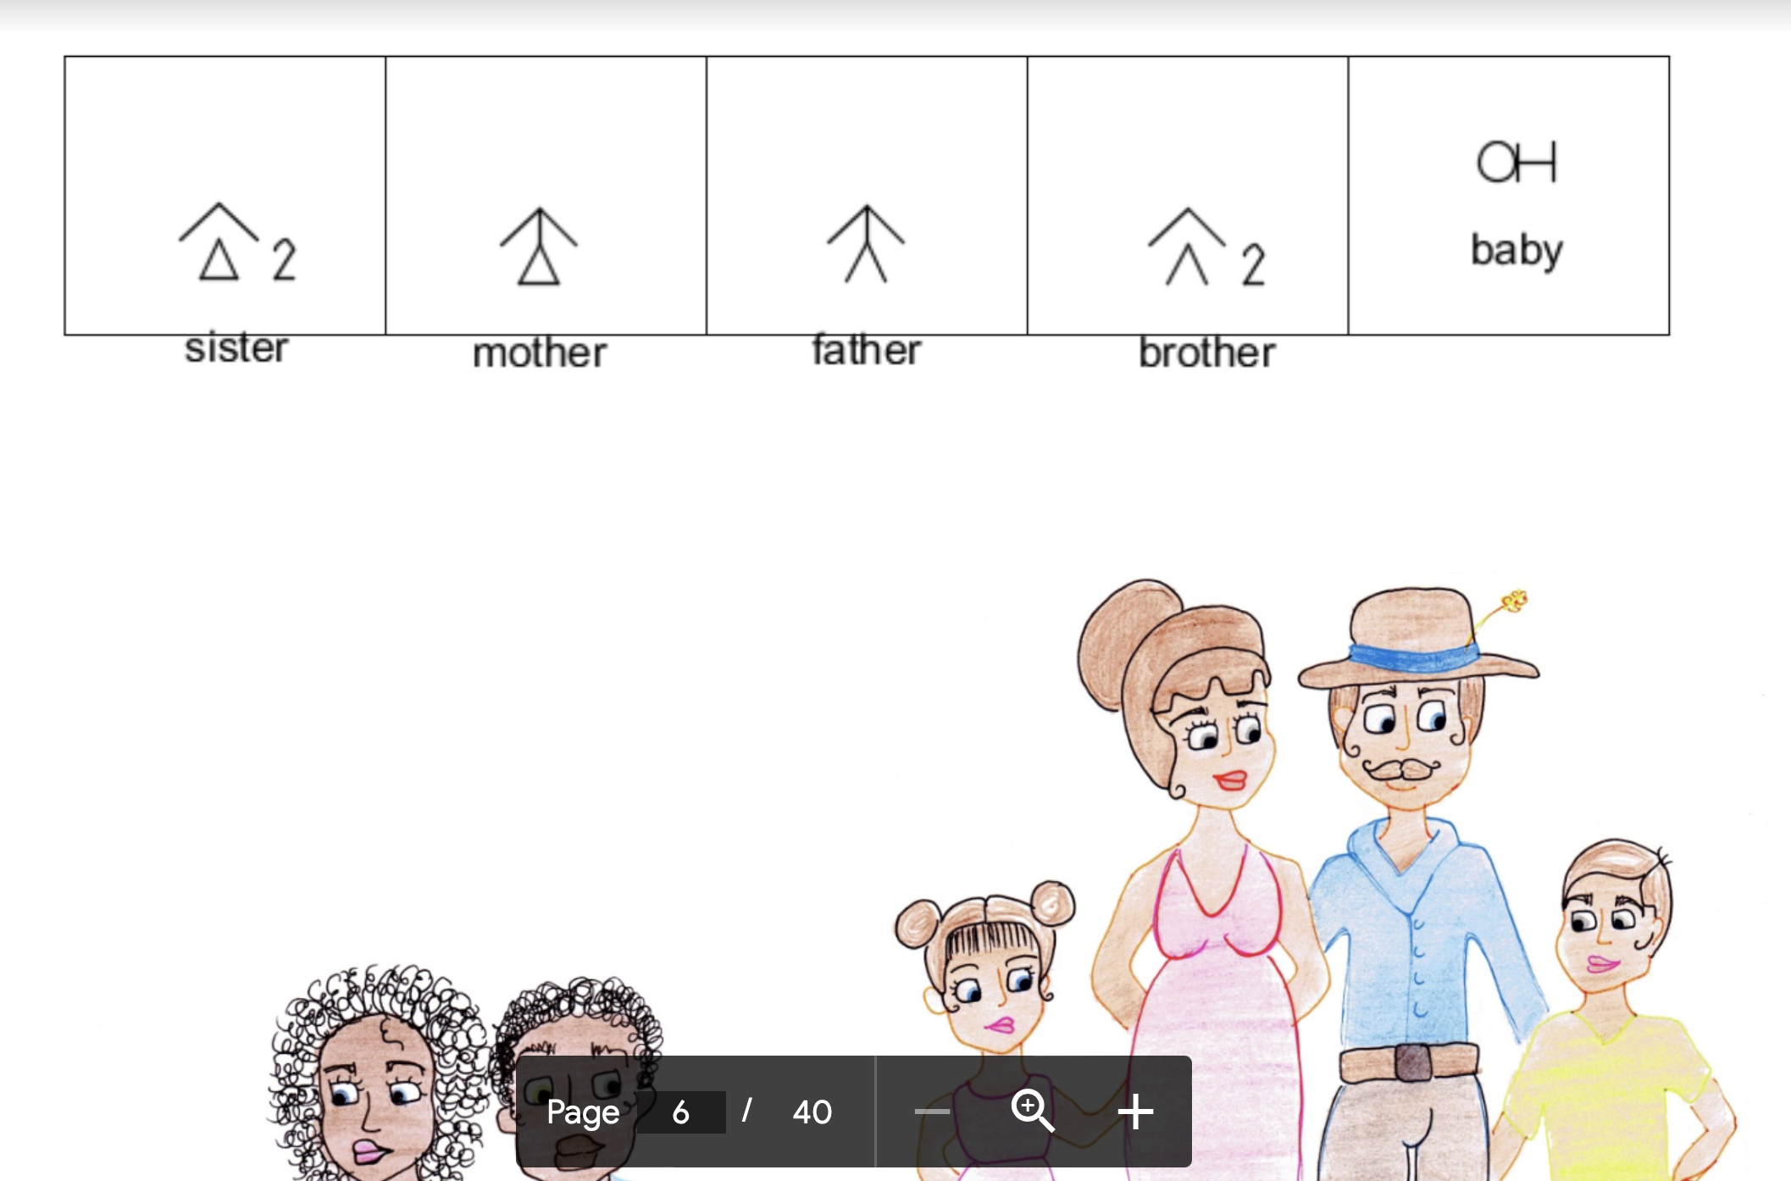
Enseignement à Blissymbols
Notes:
Une application actuelle de Bliss pour l’alphabétisation qui démontre son efficacité pour parler les enfants est entreprise par Louisa Alberts en Afrique du Sud

Slide 51
Caractéristiques précieuses de Blissymbolics
Deux caractéristiques précieuses de Blissymbolics.
Pour l’utilisateur AAC :
Les mots bliss sont composés de caractères bliss sémantiques
Une gamme de stratégies peut être utilisée pour localiser et élargir le vocabulaire
Donne à l’AAC le contrôle de l’utilisateur & l’agence !
Notes:
De mon point de vue, les trois caractéristiques les plus précieuses de Bliss....
C’est un langage complet !
Il y a un fondement sémantique pour chaque mot bliss.
Les stratégies de bliss peuvent être appliquées à la production de nouveaux mots de bliss.
Grâce à ces fonctionnalités, Blissymbolics prend en charge le contrôle et permet l’agence par l’utilisateur AAC.

Slide 52
Avec la maîtrise de la langue Blissymbolics dans son environnement de langue parlée, on gagne la base et l’occasion d’apprendre Blissymbolics international et de communiquer avec d’autres dans une communauté internationale d’utilisateurs de Bliss si l’on le souhaite.
Notes:
La grande importance de Blissymbolics étant un langage complet à part entière, offrant ainsi à l’utilisateur de l’AAC une expérience linguistique riche... Il offre non seulement une ressource pour l’application de Bliss dans la CAA, mais aussi la possibilité de participer à une utilisation internationale de Bliss lorsque l’on a acquis des compétences dans la communication dans son environnement immédiat.

Slide 53
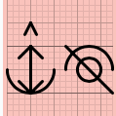













Conception pour communication Companion
Kevin
David
Rebecca
Olga
New
acquaintance
Kevin
Notes:
Mon rêve pour l’avenir avec l’IA soutenant l’utilisation AAC de Blissymbols ... fournir le meilleur compagnon de communication que l’IA peut offrir
J’utilise des cercles, juste comme un moyen possible de conceptualiser l’arrangement individualisé et dynamique futur et les moyens de sélectionner et de produire du vocabulaire. BBB explore de nombreuses façons différentes.
On procède en fournissant un contexte et un ensemble de stratégies, en choisissant la question de départ, en affinant son sens ... COMMUNIQUER !
Comme dirait Jutta Treviranus... « l’évasion folle de The Grid »
L’IA a le potentiel de nombreux avantages positifs pour l’utilisateur de la CAA. Nous devons nous prémunir contre les effets négatifs possibles.
En donnant du temps au soutien positif comme le fait le Baby Bliss Bot, l’IA offre la possibilité d’être un compagnon de communication personnalisé cohérent pour ceux qui ne parlent pas et qui ont besoin d’AAC pour atteindre la compétence en communication.
L’IA peut conserver et appliquer l’expérience passée.
L’IA peut se développer, guidée par l’utilisateur et lui assurant l’agence.
L’IA peut être personnalisée.
L’IA peut rester avec l’individu et grandir avec lui tout au long de sa vie.
Le rôle du soutien humain est essentiel pour s’assurer que l’IA fournit le positif ! Nous devons nous souvenir d’une chanson rendue populaire par Bing Crosby, plusieurs décennies avant que nous ayons L’AAC, l’IA ou le design inclusif !
Vous devez ac-cent-tchu-mangé le positif
E-lim-i-nate le négatif
Et accrochez-vous à l’affirmative
Ne plaisantez pas avec M. Entre les deux
Vous devez répandre la joie jusqu’au maximum
Ramenez la morosité au minimum
Et avoir la foi, ou pandémonium
Susceptible de marcher sur la scène

Slide 54
Si vous voulez en savoir plus sur Blissymbolics, vous pouvez aller à :
https://archive.org/details/blissymbolics,
blissymbolics.org
blissymbolics.ca
M. Symbol Man (YouTube)
Célébrons 50 ans de bonheur (YouTube)
Prélude à ISAAC (YouTube)

Slide 55

MERCI

